Slide 1
BLTest
Application Web d’évaluation en informatique

Slide 2


Louis Corbet
2 Ans de CPGE
5ème année d’école d’ingénieur informatique

Slide 3







Problème

Slide 4






Vision

Slide 5

Solution

Slide 6




Solutions existantes

Slide 7




Pourquoi BLTest ?

Slide 8




Etat du projet

Slide 9
Questions

Slide 10



Annexe - Fonctionnement
Ecole
€/Mois
BLTest
Test adapté
Conçoit
Réalise

Slide 11
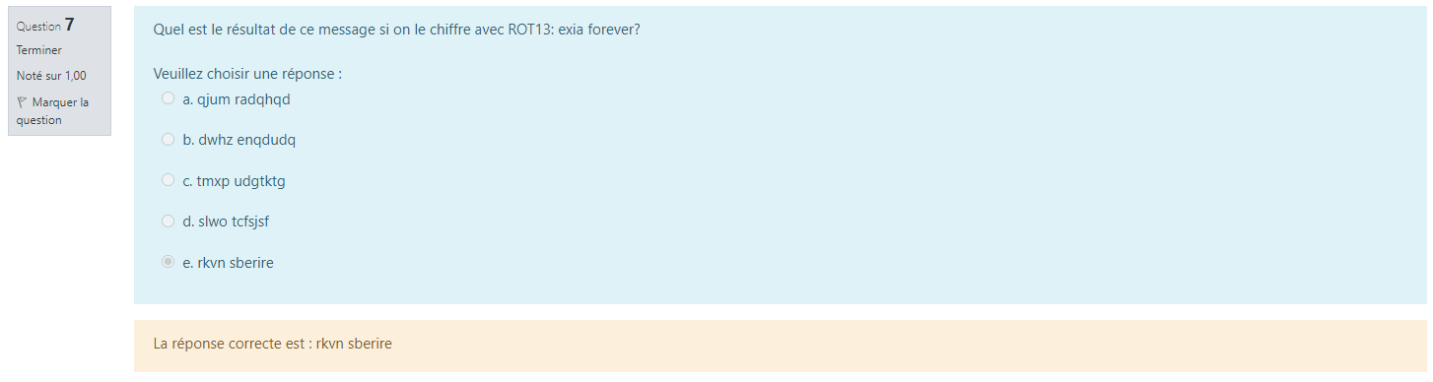
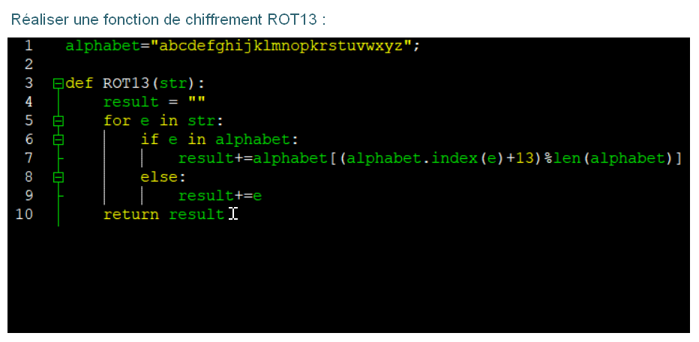
Annexe – pour l’informatique

Slide 12
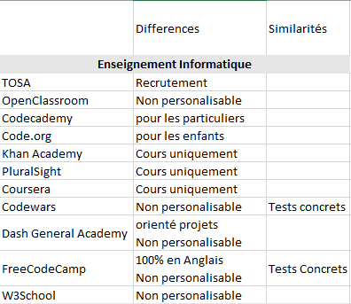
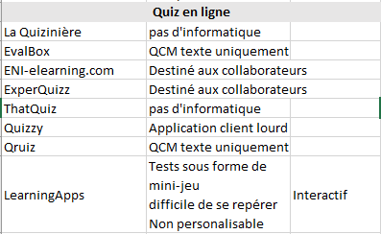
Concurrence

Slide 13
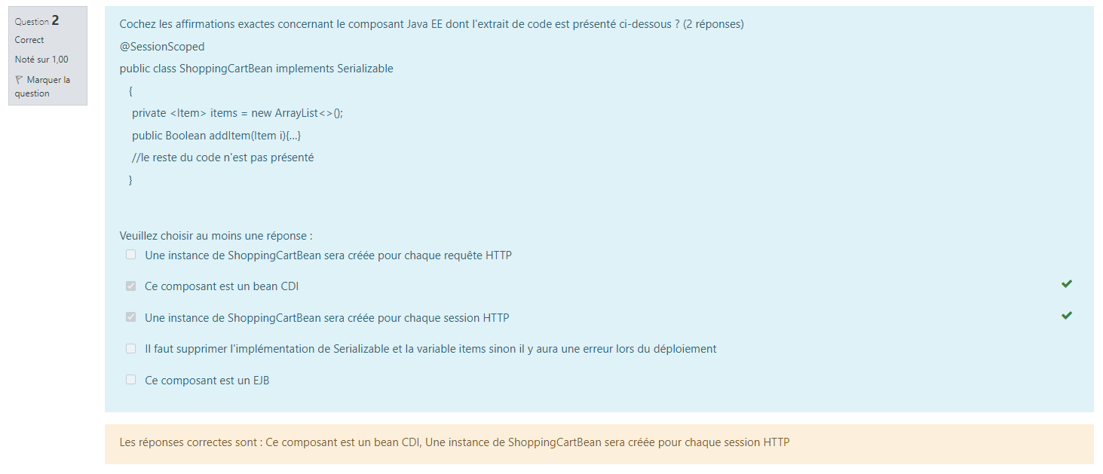
Annexe – pour s’exercer

Slide 14
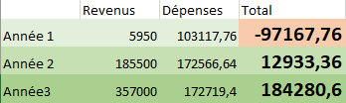



Faisabilité financière

Slide 15
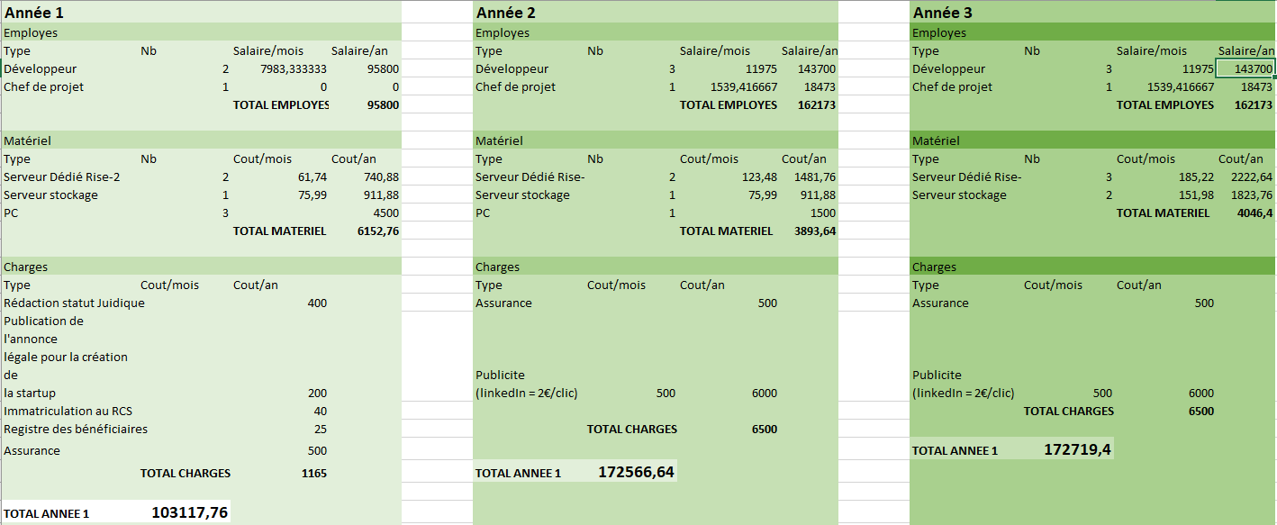
Annexe - Dépenses

Slide 16
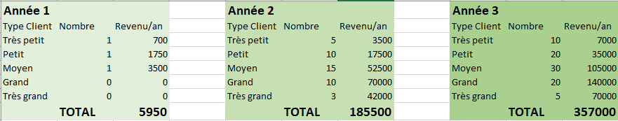
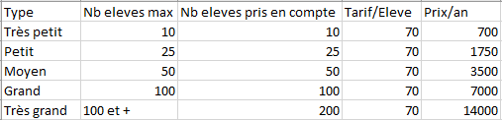
Annexe - Revenus

